Slide 1


Teradata マイグレーション

Slide 2


目次
プロジェクトの説明
印象的だったこと
目標

Slide 3

プロジェクト説明
プロジェクト概要
Tera Data VS OSS
プロジェクトのイメージ

Slide 4
①プロジェクト概要
タイトル | 詳細
プロジェクト名 | Teradataマイグレーション
プロジェクト内容 | Teradata(platform)のデータ容量が2025年10月でいっぱいになる。追加の費用を払って容量をアップグレードすれば済みますが、過大な費用が発生する。費用激減を図るためにplatformからOSSを使う新システムに移行。
マイグレーション段階 | 2段階に分けて実施する 1段階：600機能の内、20機能のみ移動する（2025年8月までに） 2段階：残り580機能も移動し、Teradataを廃止する
規模 | 70名くらい（私が所属しているチームは7名）
プロジェクト期間 | 2024-01-01～
今の工程 | 方式チーム：基本設計（私の担当） 共通部品チーム：詳細設計
言語 | Shell, Apache Spark, hive, Livy, Ranger、Hadoop
商流 | SMCC⇒JRI⇒NTT Data⇒テクノブレイブ
特徴 | ビックデータを扱う

Slide 5
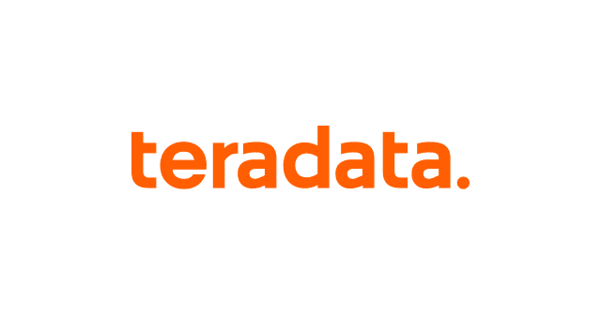

②Tera Data Vs OSS
TeraData
OSS
VS
特徴
ビックデータを扱うグローバル会社のDBMS製品
Open Source Software
難易度
機能・インフラが全部揃っているため、低
複数のOSSの製品を組み込み、実装する必要があるため、高
有料・無料
有料
無料
例
LinuxやJava(Open jdk)等

Slide 6




③プロジェクトのイメージ
現
600機能
TeraData
新
580機能
TeraData
日次コピー
20機能
OSS
その他

Slide 7
印象的だったこと
ビックデータ
ビックデータの特徴

Slide 8


ビックデータ
ビックデータとは
ビッグデータ（Big Data）とは、人間では全体を把握することが困難な巨大なデータ
事前性能検証で使うデータの量は10億件以上
ビッグデータの活用
・高精度な予測分析による最適化
・顧客に合わせた顧客体験サービスの実現

Slide 9

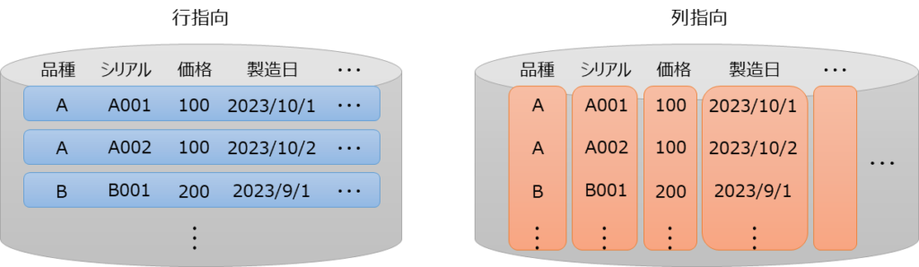


ビックデータの特徴
めっちゃでかい
早い
容量
PB(ペタバイト)を扱うことが多い
※ 1,000TBが1PB
列志向のため、特に集計に特化している
参照
更新
できない
・データの規模と複雑さ
・データの一貫性と信頼性
…

Slide 10
目標

Slide 11
目標
チームのエースになる
・ビックデータに興味を持つ
・任された仕事をこなす
・コミュニケーションを図る

Slide 12
ご清聴ありがとうございました。

